Slide 1
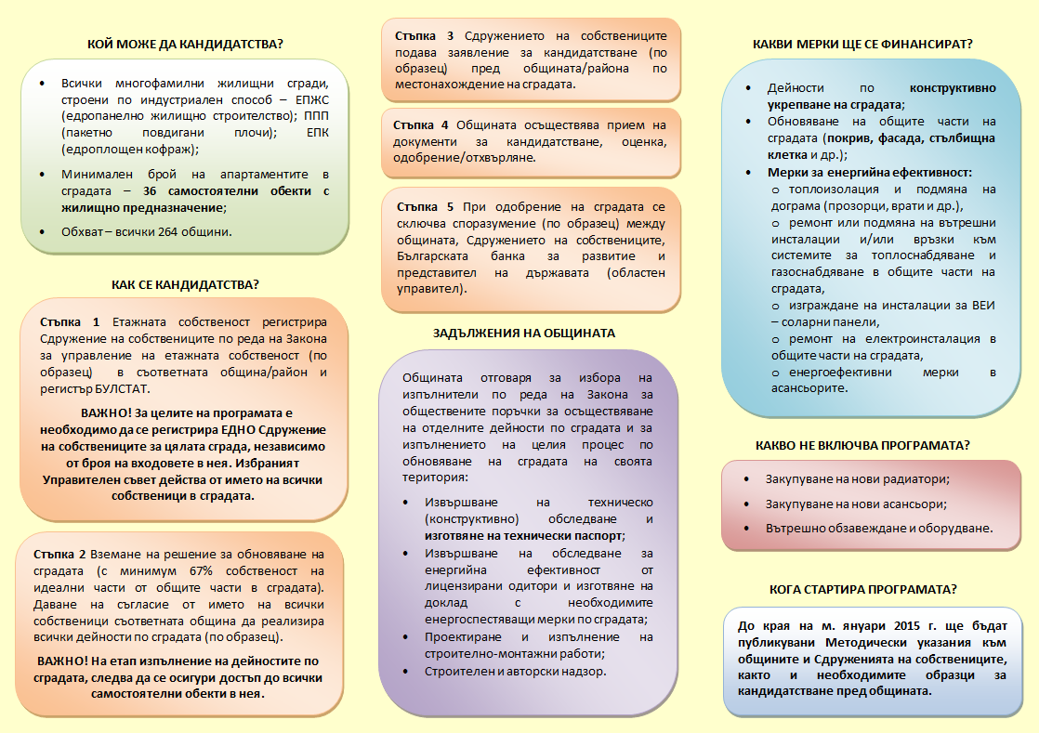

Slide 2
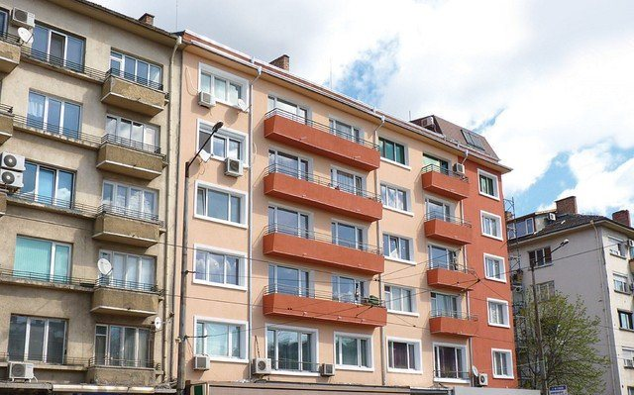
НАЦИОНАЛНА ПРОГРАМА
ЗА ЕНЕРГИЙНА ЕФЕКТИВНОСТ НА МНОГОФАМИЛНИ ЖИЛИЩНИ СГРАДИ: основни моменти
100% безвъзмездна финансова помощ за допустимите сгради
За контакти:
Министерство на регионалното развитие и благоустройството
ул. ,,Св. Св. Кирил и Методий” 17-19,
Гр. София
www.mrrb.government.bg,
Секция ,,Обновяване на жилища”

